Slide 1
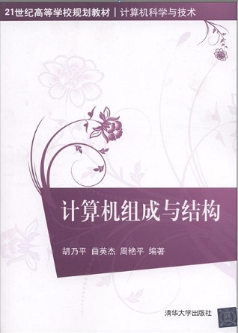
计算机组成与系统结构
Computer Organization and Architecture
教材：胡乃平 曲英杰 周艳平 编著
《计算机组成与结构》
清华大学出版社
教师： ***
******学院
******教研室

Slide 2
--------------------------课程简介--------------------------
本课程从计算机组成原理与系统结构的基本概念出发，系统讲述计算机系统的基本组成、工作原理和系统结构。主要包括：计算机系统概述、数据的表示和运算、存储器层次机构、指令系统、中央处理器、总线、输入输出系统、流水线处理技术、并行和多处理器体系结构等。
通过学习本课程，学生应理解计算机各部件内部工作原理、组成结构及相互连接方式，具有完整的计算机系统整体概念，熟悉计算机系统层次化概念，了解计算机体系的新技术，能够运用计算机组成的基本原理和基本方法，对有关计算机硬件系统中的理论和实际问题进行计算、分析，并能对一些基本部件进行简单设计，为学习本专业后继课程和对今后从事计算机系统的研究、开发打好基础。

Slide 3
目 录
第1章 计算机系统概述
第2章 数据的表示和运算
第3章 存储器层次结构
第4章 指令系统
第5章 中央处理器
第6章 总线
第7章 输入输出系统
第8章 流水线处理技术
第9章 并行计算机体系结构

Slide 4
第1章 计算机系统概论
1.1 计算机的发展历程
1.2 计算机系统的层次结构
1.3 计算机的性能指标
1.4 计算机的分类和应用

Slide 5
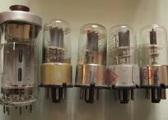
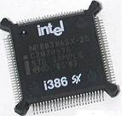
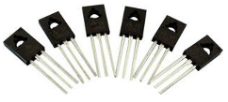

1.1 计算机的发展历程
根据制造计算机所使用的元器件的不同，电子计算机的发展依次经历了电子管时代、晶体管时代、中小规模集成电路时代、大规模和超大规模集成电路时代等几个不同的发展阶段。
电子管
晶体管
集成电路

Slide 6
1.1 计算机的发展历程
第一代，电子管计算机时代（1946～1959）
电子管是封装在玻璃外壳内的一种电真空器件。
1904年，世界上第一只电子管在英国物理学家弗莱明的手下诞生，标志着世界从此进入了电子时代。
世界上第一台电子数字计算机ENIAC（Electronic Numerical Integrator And calculator），1946年由美国宾夕法尼亚大学研制，字长12位，运算速度5000次/秒，使用18800个电子管、1500个继电器，功耗150kw，占地170m2，重达30吨，造价100万美元。一般认为它是现代计算机的始祖。

Slide 7
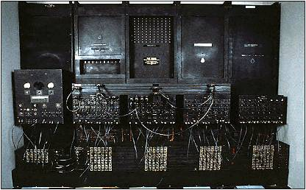
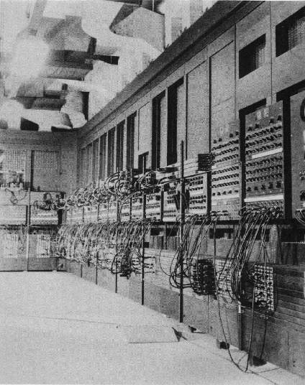
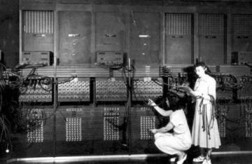
世界上第一台电子计算机ENIAC

Slide 8
有争议的第一台计算机：二战中，为破译德国人的机械式密码，英国情报机关与数学、 电子学专家合作，1943年研制出了一种大型电子运算装置，称其为“巨人”机 。1939年12月，美籍保加利亚人、物理学家阿塔纳索夫就造出了世界上第一台电子计算机ABC，但正值二战，他没有申请专利，也没有公布资料。
1941年，约翰·莫奇利在阿坦那索夫家借住5天，可能看到了研究成果，其后负责制造了ENIAC，随后迅速申请专利。1967年，莫奇利被告上法庭。1973年10月19日，法庭终审，该审判从法律上认定阿坦那索夫才是真正的现代计算机的发明人，这是一场美国历史上耗时最久的知识产权官司。

Slide 9
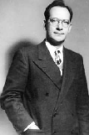
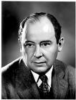
1.1 计算机的发展历程
第一代，电子管计算机时代（1946～1959）
ENIAC计算机存在两个主要缺点，一是存储容量太小，只能存20个字长为10位的十进制数，二是用线路连接的方法来编排程序，每次解题都要依靠人工改接连线，准备时间大大超过实际计算时间。
与ENIAC计算机研制的同时，冯·诺依曼(Von Neumann)与莫尔小组合作研制EDVAC计算机，采用了存储程序方案，其后开发的计算机都采用这种方式，称为冯·诺依曼计算机 。
ENIAC的总设计师，世界上第一家计算机公司创办者：约翰·莫克利
计算机之父，博弈论之父：冯·诺依曼

Slide 10
1.1 计算机的发展历程
第一代，电子管计算机时代（1946～1959）
一般认为冯·诺依曼机具有如下基本特点：
(1) 计算机由运算器、控制器、存储器、输入设备和输出设备五部分组成。
(2) 采用存储程序方式，程序和数据放在同一个存储器中，指令和数据一样可以送到运算器运算，即由指令组成的程序是可以修改的。
(3) 数据以二进制码表示。

Slide 11
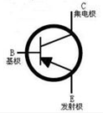
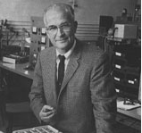
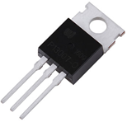
1.1 计算机的发展历程
第二代，晶体管计算机时代（1959～1964）
晶体管通常指晶体三极管，是内部含有两个PN结、外部通常为三个引出电极的半导体器件。
1947年贝尔实验室肖克利发明了晶体管。
1958年晶体管进入批量生产阶段。
用晶体管可设计出实现反相功能的反相器线路，在此基础上，再实现出计算机用的全部组合逻辑线路，和触发器、计数器等各种时序逻辑线路。
“晶体管之父”
“硅谷第一人”
肖克利W.Shockley

Slide 12
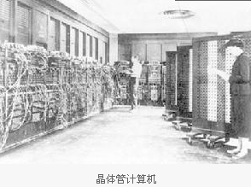
1.1 计算机的发展历程
第二代，晶体管计算机时代（1959～1964）
1954年，美国贝尔实验室研制出第一台使用晶体管线路的计算机，取名“催迪克”（TRADIC），装有800个晶体管。1958年，美国IBM公司制成第一台全部使用晶体管的计算机RCA501型。1964年，中国制成了第一台全晶体管电子计算机441-B型 。

Slide 13
1.1 计算机的发展历程
第二代，晶体管计算机时代（1959～1964）
第二代计算机性能和可靠性提高，体积和价格下降，外设和软件也越来越多，并且高级程序设计语言应运而生，从而使计算机工业迅速发展。
尽管用晶体管替代电子管使计算机面貌焕然一新，但随着对计算机性能的追求，新计算机包含的晶体管数量已从一万个左右骤增到数十万个，人们需要将这些晶体管、电阻等元件都焊接到一块电路板上，再有一块块电路板通过导线连接到一台计算机上。其复杂工艺严重影响了制造计算机的生产效率，使计算机可靠性很低。

Slide 14
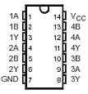
1.1 计算机的发展历程
第三代，中小规模集成电路计算机时代（1964～1970）
集成电路（Integrated Circuit，简称IC）是将各种电子电子元器件以相互联系的状态集成到半导体材料（主要是硅）或绝缘体材料薄层片子上，再用一个管壳将其封装起来，构成一个完整的、具有一定功能的电路或系统。
计算机的数据存储、运算、传输及控制功能是由各类门电路实现的，而门电路又是由晶体管、电阻、电容等组成，集成电路制造技术发展可实现将成百上千个门电路全部制作在一块小硅片上，这使得计算机体积大大缩小，功耗降低，计算机可靠性提高。
4081,四2输入与门

Slide 15
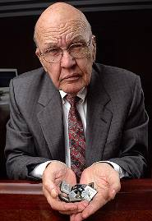
第一个集成电路：1958年，美国德克萨斯仪器公司Jack Kilby提出将多个半导体元件放在一片半导体材料上，这个成果就是世界上第一个集成电路。
Jack Kilby：集成电路的发明专利拥有者，集成电路之父（争议），奠定了现代微电子学领域的基础。因参与发明集成电路2000年获诺贝尔物理学奖

Slide 16
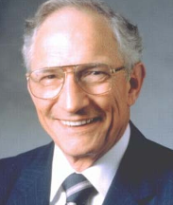

Robert Noyce：著名物理学家，集成电路推广者，英特尔创始人，1958年与Jack Kilby同时宣布制成第一块集成电路，法庭将集成电路发明专利授予基尔比，而将关键的内部连接技术（制作工艺）专利授予诺伊斯。
诺伊斯共同创办了两家硅谷最伟大的公司之一：第一家是半导体工业的摇篮--仙童(Fairchild)公司，已成为历史；第二家则仍跻身美国最大的公司之列，这就是英特尔公司。他的外号叫“硅谷市长”。硅谷唯一一位集财富、威望和成就于一体的圣人

Slide 17
1.1 计算机的发展历程
第三代，中小规模集成电路计算机时代（1964～1970）
第三代计算机的代表是IBM公司花了50亿美元开发的IBM 360系列。
20世纪60年代初，IBM公司提出研制由集成电路组成的系列电脑，淘汰晶体管机器。1961年12月28日，“IBM360系统电子计算机” 方案出台。新电脑系统用360为名，表示一圈360度。代表360电脑从工商业到科学界的全方位应用。所需费用：研制经费5亿，生产设备10亿，推销和租赁35亿—共需投资50亿！而美国研制第一颗原子弹的“曼哈顿工程”才用了20亿美元。360系列率先提出“兼容性”概念，1964年IBM360系列面世，共有6个型号大、中、小型电脑和44种配套设备。5年之内，IBM360共售出32300台，创造了电子计算机销售中的奇迹。

Slide 18
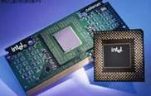

1.1 计算机的发展历程
第四代，大规模、超大规模集成电路计算机时代（1970至今）
目前计算机使用的元件依然是集成电路，不过，这种集成电路已经大大改善，它包含着几十万到上百万个晶体管，人们称之为大规模集成电路（LargeScale lntegrated Circuit，简称LSI）和超大规模集成电路（Very Large Scale lntegrated Circuit，简称VLSI）
1975年，美国IBM公司推出了个人计算机PC（PersonaI Computer），计算机开始深入到人类生活的各个方面。

Slide 19
1.1 计算机的发展历程
第四代，大规模、超大规模集成电路计算机时代（1970至今）
表1.1概括了计算机发展历程中各个阶段的特点。
当前计算机发展的趋势是由大到巨(追求高速度、高容量、高性能)，由小到微(追求微型化, 包括台式、便携式、笔记本式乃至掌上型, 使用方便, 价格低廉)，网络化，智能化。
现代计算机在许多技术领域取得了极大进步。如多媒体技术、计算机网络、面向对象技术、并行处理技术、人工智能、不污染环境并节约能源的“绿色计算机”等。许多新技术和材料开始应用于计算机, 如量子计算机、光子计算机、分子计算机和纳米计算机等 。

Slide 20
表1.1计算机发展历程中各个阶段的特点
年代 | 第一代 1946-1959 | 第二代 1959-1964 | 第三代 1964-1970 | 第四代 1970-现在
电子器件 | 电子管 | 晶体管 | 集成电路 | 大规模、超大规模集成电路
存储器 | 延迟线 磁芯、磁鼓磁带、纸带 | 磁芯、磁鼓 磁带、磁盘 | 半导体存储器 磁芯、磁鼓 磁带、磁盘 | 半导体存储器 磁带、磁盘 光盘
处理方式 | 机器语言 汇编语言 | 监控程序 高级语言 | 实时处理 操作系统 | 实时/分时处理网络操作系统
应用领域 | 科学计算 | 科学计算 数据处理 过程控制 | 科学计算 系统设计等 科技工程领域 | 各行各业
运行速度 | 5000至 3万次/秒 | 几十万至 百万次/秒 | 百万至 几百万次/秒 | 几百万至 千亿次/秒
典型机型 | ENIAC EDVAC IBM705 | UNIVACⅡ IBM7094 CDC6600 | IBM360 PDP 11 NOVA1200 | ILLIAC-Ⅳ VAX 11 IBM PC

Slide 21
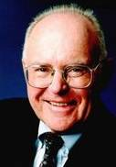
1.1 计算机的发展历程
IT行业第一定律——摩尔定律：集成电路上可容纳的晶体管数目，约每隔18个月便会增加一倍，性能将提升一倍。
1965年4月，当时还是仙童公司电子工程师的摩尔在《电子学》杂志上发文提出。四十多年来，该定律基本有效。
专家预言，随着半导体晶体管的尺寸接近纳米级，芯片发热等副作用逐渐显现，电子的运行也难以控制， “摩尔定律”将逐步失效。
戈登.摩尔
Intel公司联合创世人
现任Intel公司名誉董事长

Slide 22
计算机发展历史上几次飞跃 (应用) 1
发展阶段
代表性成果
标志性成就 | 硬件
 | 软件
 | 应用
说 明
第一次飞跃
电子计算机
1919，电子触发器
1946，ENIAC
冯·诺依曼结构的确立
1969，贝尔实验室Unix
1957, IBM,Fortran
1960, 结构化程序设计语言ALGOL 60
1970, Pascal
1964, 日本，铁路售票系统
1967，IBM,应用卫星实现数据通讯
1970，斯坦福大学,专家系统DENDRAL
计算机进入社会

Slide 23
计算机发展历史上几次飞跃 (应用) 2
发展阶段
代表性成果
标志性成就 | 硬件
 | 软件
 | 应用
说 明
第二次飞跃
微型计算机
1971，日本与Intel,4004
1975,美国,Altair 8800 / Tandy,TRS80等
Apple机(motorola 68000) 与 IBM PC机
1987 IBM PS/2(MCA结构)
单片机
Microsoft公司: DOS/WINDOWS
工业控制 / 自动化仪器与家电
OA / 商业 /机电与宇航
出现了许多技术与产品：
工作站 / 并行计算机 / 精简指令系统（RISC）
面向对象技术（OOP）
客户机/服务器模型
数据库技术 / 数据仓库的理论（80年代IBM提出）

Slide 24
计算机发展历史上几次飞跃 (应用) 3
发展阶段
代表性成果
标志性成就 | 硬件
 | 软件
 | 应用
说 明
第三次飞跃
网络与多媒体
DECnet / IBM LAN / Ethernet （网络）
1984, Macintosh机 (多媒体)
1986.Philip与Sony,CD-ROM
1987.,RCA公司，DVI（Digital Video Interactive）系统
VR （虚拟现实）
OODB （面向对象数据库）
多种图像格式与压缩算法
Internet
多媒体
Internet与多媒体的结合与无限发展

Slide 25
1.2 计算机系统的层次结构
为了描述计算机系统的结构，首先要清楚地区分计算机结构和计算机组织两个概念。
计算机结构: 对涉及机器语言或者汇编语言的程序设计人员所见到的计算机系统的属性，更多的情况下是指计算机的外特性。这些属性直接影响到程序的逻辑执行，主要包括指令集、表示各种数据类型的比特数、I/O机制以及内存访问技术等。
计算机组成: 计算机各部件的具体组成以及它们之间的连接关系，实现机器指令级的各种功能和特性。从这一点上，计算机组成是计算机结构的逻辑实现

Slide 26
1.2 计算机系统的层次结构
计算机系统通常包括硬件和软件两大部分，仅有硬件或者仅有软件，计算机系统都不能正常工作，只有两者互相配合才能实现特定功能。
计算机的层次结构既是分配软硬件功能的一种模式描述，也是分析计算机系统的较好方法 。
一般将计算机系统层次结构分为六层。

Slide 27
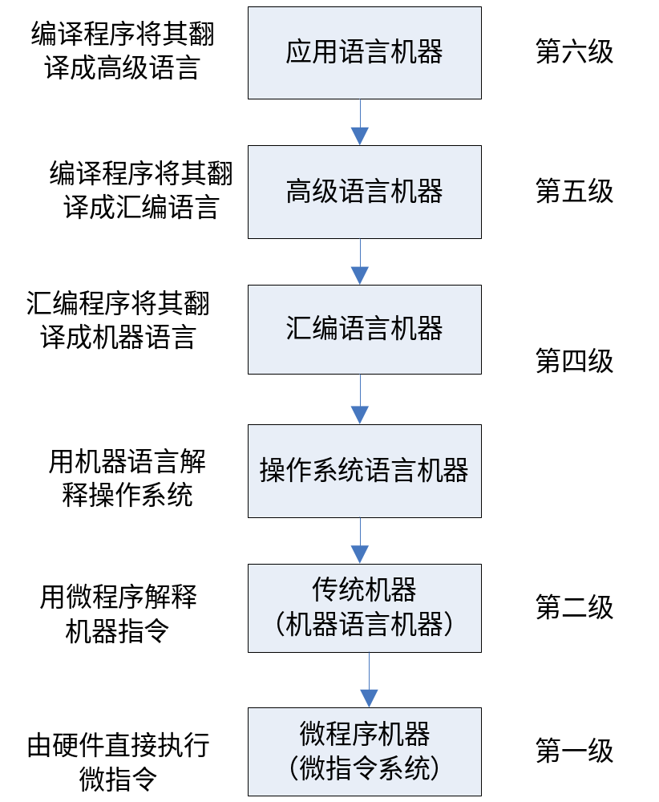
1.2 计算机系统的层次结构
第三级

Slide 28
1.2 计算机系统的层次结构
微指令系统在采用微程序控制方式的计算机系统中用来解释微程序指令。每条机器指令的功能均由微程序实现，指令的执行过程就是微程序的执行过程。
传统机器只能识别机器语言，不能立刻运行程序指令。
操作系统语言机器由管理计算机内部资源的各种系统软件组成。操作系统随着计算机的发展正逐渐成为系统软件的核心。
汇编语言机器使用汇编程序翻译成机器语言，用户用汇编编写的程序可以在计算机上运行。
高级语言机器采用编译程序或解释程序将高级语言翻译成汇编语言，所以用户用高级语言编写的程序也以在计算机上运行。
应用语言机器将面向各种不同应用的专用程序翻译成高级语言。
从上面可以看出，在计算机层次结构的六层结构中，最下面的两层属于硬件，其余四层为软件。

Slide 29
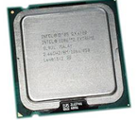
1.2 计算机系统的层次结构
1.2.1 计算机硬件的基本组成。
从外观上看，计算机系统的硬件部分主要由主机、键盘、鼠标和显示器等组成；从逻辑功能上看，可以分为控制器、运算器、存储器、输入设备、输出设备五个部分，一般地又把运算器和控制器合称为中央处理器(Central Processing Unit,CPU) 。
运算器是计算机中进行数据加工的部件，其主要功能是执行算术逻辑运算并暂时存放中间结果；
控制器是计算机中控制指令执行的部件，向计算机各功能部件提供每一时刻运行所需控制信号，主要功能是从内存中取出一条指令，指出下一条指令在内存中位置，对指令进行译码，产生相应操作控制信号；指挥并控制CPU、内存和输入/输出设备之间数据流动的方向。

Slide 30
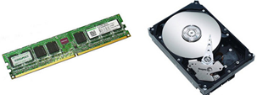
1.2 计算机系统的层次结构
1.2.1 计算机硬件的基本组成。
存储器是计算机中用于存储程序和数据的部件。计算机中的全部信息，包括输入的原始数据、计算机程序、中间运行结果和最终运行结果都保存在存储器中。它根据控制器指定的位置存入和取出信息。
存储器作为存储程序和数据的部件，使得计算机有了记忆功能，并能保证计算机正常工作。
按用途存储器可分为主存储器(内存)和辅助存储器(外存)。内存指主板上的存储部件，用来存放当前正在执行的数据和程序，仅用于暂时存放程序和数据，断电后数据会丢失；外存是大容量、永久性存储器，以弥补内存的不足，如磁带、磁盘、光盘等。

Slide 31
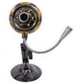
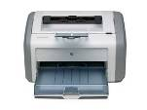

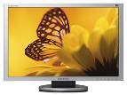
1.2 计算机系统的层次结构
1.2.1 计算机硬件的基本组成。
计算机的外部设备包括输入设备、输出设备和辅助存储器等。
输入设备(Input Device): 向计算机输入数据和信息的设备。是计算机与用户或其他设备通信的桥梁。计算机能够接收各种各样的数据，如数值、符号、图形、图像、声音等。
输出设备(Output Device): 人与计算机交互的部件，用于数据的输出。把各种计算结果数据或信息以数字、字符、图像、声音等形式表示出来。常见的有显示器、打印机、绘图仪、影像输出系统、语音输出系统、磁记录设备等 。

Slide 32
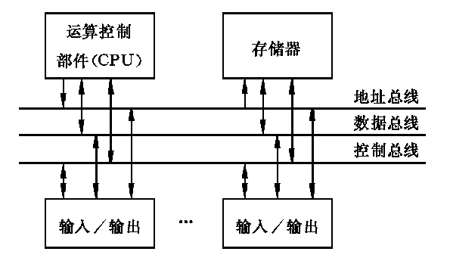
1.2 计算机系统的层次结构
1.2.1 计算机硬件的基本组成。
计算机内各部件间来往的信号可分成三种类型，即地址、数据和控制信号。通常这些信号是通过总线传送的。

Slide 33
1.2 计算机系统的层次结构
1.2.2 计算机软件的分类。
计算机软件是指计算机系统中的程序和文档。
程序是对计算任务的处理对象和处理规则的描述；
文档是为了便于了解程序所需的阐明性资料。
计算机软件按面向对象不同可分为两类：
(1) 系统软件：用于实现系统功能、管理系统的软件，为了便于人们使用计算机而设计。系统软件管理整个计算机系统，合理分配系统资源，确保计算机正确高效地运行。常用的系统软件有：操作系统、编译器、解释器、汇编器等。
(2) 应用软件：面向用户的、针对某种特定应用而开发的软件。这类软件通常是实现用户的某类需求。如安装在操作系统下的各类应用软件，用于企业的各类资源管理软件 。

Slide 34
1.2 计算机系统的层次结构
1.2.3 计算机的工作过程。
简单地说，计算机的工作过程就是执行程序的过程。程序是由一系列的机器指令构成，是一个特定的指令序列，指令则就是一组二进制信息的代码。
计算机的工作过程就是将编制好的程序经过输入设备存放到主存储器中，并将程序存放的首地址传送到控制器中，它首先将指令从存储器读到指令寄存器，称为取指阶段。接着，它分析这条指令，指出指令要完成的操作，并指明操作数的地址，这个阶段成为分析阶段。最后根据指令分析的结果完成某种操作，称为执行阶段。计算机的工作过程就是取指令、分析指令、执行指令，如此周而复始的过程 。

Slide 35
1.3 计算机的性能指标
计算机性能指标由其体系结构、采用的器件、外围设备配置以及系统软件资源等多方面因素决定。
衡量一台计算机性能的好坏，要综合多项指标。
本节主要讨论计算机硬件的性能指标。

Slide 36
1.3 计算机的性能指标
1.3.1 机器字长
机器字长是指CPU一次能处理二进制数据的位数，实际上指该计算机中的运算器的位数。如某机器字长32位，表示该机器中，每次能完成两个32位二进制数的运算。
通常，机器字长越长，计算机的运算能力越强，其运算精度也越高。例如，酷睿i系列CPU的机器字长为64位 。
通常称处理字长为8位数据的CPU叫8位CPU，32位CPU就是在同一时间内处理字长为32位的二进制数据。字长总是8的整数倍，早期的微机字长一般是8位和16位，386以及更高的处理器大多是32位。目前市面上计算机的处理器大部分已达到64位，但目前操作系统大多是32位的，很多时候，在32位软件系统中64位字长的CPU只能当32位用。

Slide 37
1.3 计算机的性能指标
1.3.2 运算速度
CPU的主频( f )，即CPU内部的工作频率，表示在CPU内数字脉冲信号震荡的速度，与CPU实际的运算能力并没有直接关系，但与CPU实际的运算速度存在一定的关系。主频仅是CPU性能表现的一个方面，不能代表CPU整体性能。
除了CPU主频之外，还有一种工作频率，称为外部工作频率，简称外频。它是由主板为CPU提供的基准时钟频率，它表示的是系统总线的工作频率；而倍频则是指CPU外频与主频相差的倍数。三者是密切关系：主频=外频×倍频 。

Slide 38
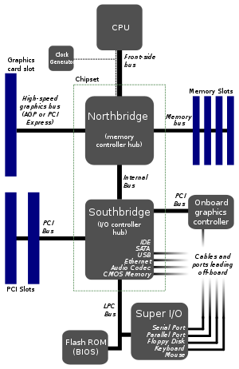
1.3 计算机的性能指标
1.3.2 运算速度
FSB:前端总线, 指CPU与北桥芯片间的数据传输总线。
FSB频率一般是外频的若干倍，如对于P4，FSB频率=CPU外频*4 , 现在主流主板中常见 的FSB有1333M、800M、533M、400M和333M等几种。
右图为典型芯片组规划

Slide 39
1.3 计算机的性能指标
1.3.2 运算速度
时钟周期(T) : CPU内部时钟频率的倒数，这是CPU执行操作的最小时间元素。每个动作至少需要一个时钟周期。以PC微处理器为例，8086和8088执行一条指令平均需12个时钟周期 ，80286和80386速度提高，每条指令约需4.5个时钟周期；80486的每条指令大约2个时钟周期；Pentium具有双指令流水线，每个时钟周期执行1～2条指令；Pentuim Pro、Pentium II/III每个时钟周期可执行3条或更多条指令。
CPU的主频与CPU时钟周期互为倒数，即 f =1/T 。

Slide 40
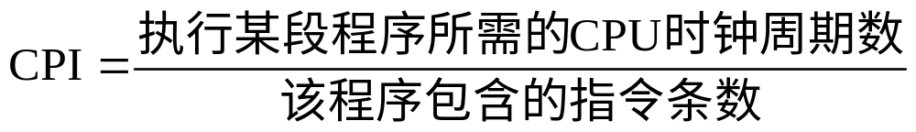
1.3 计算机的性能指标
1.3.2 运算速度
CPU执行时间表示CPU执行某段程序所需的时间，通常用t_{CPU}表示。可以用下式表示：
CPU执行时间 ＝ CPU时钟周期数 × CPU时钟周期长
CPI(Cycles Per Instruction)表示执行一条指令所需的时钟周期数。计算公式如下：

Slide 41
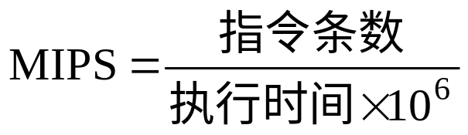
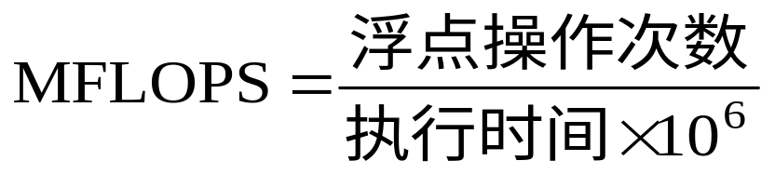
1.3 计算机的性能指标
1.3.2 运算速度
MIPS（Million Instructions Per Second）：每秒执行多少百万条指令，定义为：
MFLOPS（Million Floating-point Opereation Per Second）：每秒执行多少百万次浮点运算。定义为：

Slide 42
1.3 计算机的性能指标
1.3.2 运算速度
[例1.1] 用一台40MHz处理机执行标准测试程序，它包含的混合指令数和相应所需的平均时钟周期数如表1.2所示。求：有效CPI、MIPS速率、程序执行时间t_{CPU}。
指令类型 | 指令数 | 平均时钟周期数
整数运算 | 45000 | 1
数据传送 | 32000 | 2
浮点运算 | 15000 | 2
控制传送 | 8000 | 2

Slide 43
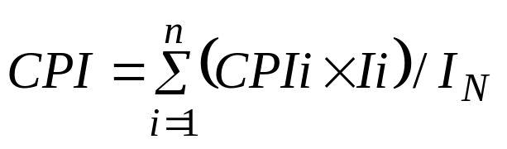
1.3 计算机的性能指标
1.3.2 运算速度
[例1.1] 解：
=(45000×1+32000×2+15000×2+8000×2)
/(45000+32000+15000+8000)
=1.55 (周期/指令)
MIPS= f/(CPI×106)=(40×106)/(1.55×106)=25.81(百万条指令/秒)
T=1/f=1/(40×106) (秒)
t_{CPU}=(45000×1+32000×2+15000×2+8000×2)/(40×106)
=3.875×10³ (秒)

Slide 44
1.3 计算机的性能指标
1.3.3 吞吐量和响应时间
计算机范畴下的吞吐量分为两种：一种是网络范畴下的吞吐量，它是指在没有帧丢失的情况下，设备能够接受的最大速度。它的大小主要是由防火墙内网卡，及程序算法的效率决定的；另一种是系统结构下的吞吐量，它是在单位时间内CPU从存储设备中读取、处理、存储信息的量，单位是字节/秒(B/S)，影响因素主要有存储设备的存取速度和CPU的性能，如主频、CPI等。
响应时间指用户发出请求或指令到系统做出反应(响应)的时间。

Slide 45
1.4 计算机的分类和应用领域
1.4.1 计算机的分类
计算机发展到今天，种类繁多并表现出各自不同的特点，可以从不同的角度对计算机进行分类。
按计算机信息的表示形式和对信息的处理方式分类
(1) 数字计算机：该类计算机输入、处理、输出和存储的数据都是数字量，这些数据在时间上是离散的。
(2) 模拟计算机：该类计算机输入、处理、输出和存储的数据都是模拟量，这些数据在时间上是连续的。模拟计算机解题速度快，适于解高阶微分方程，在模拟计算和控制系统中应用较多。模拟计算机由于受元器件质量影响，其计算精度较低，应用范围较窄。

Slide 46
1.4 计算机的分类和应用领域
1.4.1 计算机的分类
按照计算机的用途分类
(1) 通用计算机：为能解决各种问题，具有较强的通用性而设计的计算机。它具有一定的运算速度，有一定的存储容量，带有通用的外部设备，配备各种系统软件、应用软件。一般的数字式电子计算机多属此类。
(2) 专用计算机：为解决某个或某类特定问题而设计的计算机。它的硬件和软件的配置依据解决特定问题的需要而定，并不求全。专用机功能单一，配有解决特定问题的固定程序，能高速、可靠地解决特定问题。

Slide 47
1.4 计算机的分类和应用领域
1.4.1 计算机的分类
按照计算机规模、速度和功能分类
(1) 巨型机：又称超级计算机，是指运算速度超过每秒1亿次的高性能计算机，它是目前功能最强、速度最快、软硬件配套齐备、价格最贵的计算机，主要用于解决诸如气象、太空、能源、医药等尖端科学研究和战略武器研制中的复杂计算。它们安装在国家高级研究机关中，可供几百个用户同时使用。
(2) 大型机：这种计算机也有很高的运算速度和很大的存储量并允许相当多的用户同时使用。当然在量级上都不及巨型计算机，结构上也较巨型机简单些，价格相对巨型机要便宜，因此使用的范围较巨型机普遍，是事务处理、商业处理、信息管理、大型数据库和数据通信的主要支柱。

Slide 48
1.4 计算机的分类和应用领域
1.4.1 计算机的分类
按照计算机规模、速度和功能分类
(3) 小型机：其规模和运算速度比大中型机要差，但仍能支持十几个用户同时使用。小型机具有体积小、价格低、性价比高等优点，适合中小企业、事业单位用于工业控制、数据采集、分析计算、企业管理以及科学计算等，也可做巨型机或大中型机的辅助机。
(4) 微型机：微型机是当今使用最普及、产量最大的一类计算机，它的体积小、功耗低、成本少、灵活性大，性能价格比明显地优于其他类型计算机，因而得到了广泛应用。

Slide 49
1.4 计算机的分类和应用领域
1.4.1 计算机的分类
按照计算机的体系结构分类。
1966年，美国Michael Flynn 教授从计算机体系结构的并行性出发，提出按指令流的多倍性和数据流的多倍性进行分类的方法。计算机在执行程序的过程中，有两种信息在流动：一种信息是计算机指令，它从存储器流入控制器并成为整个计算机系统的控制信号；另一种是数据，它从输入设备流入存储器，再流入执行部件，如运算器，运算结果流入存储器或输出设备。因此根据指令流与数据流的不同组合，计算机系统结构可以分为四类。

Slide 50
1.4 计算机的分类和应用领域
1.4.1 计算机的分类
按照计算机的体系结构分类。
(1) 单指令流单数据流(SISD)结构：是指传统的顺序执行的处理器，它由单一控制器、单一执行部件和单一存储器组成。控制器每次只对一条指令译码，执行部件每次只对单一数据进行处理。
(2) 单指令流多数据流(SIMD)结构：是指单一控制器、多个执行部件和多个存储模块组成的计算机系统结构，控制部件每次只对一条指令进行译码，并向多个执行部件发出相同的控制命令，使多个执行部件执行相同的操作，此即单指令流的含义。而每个执行部件加工的对象是从不同存储模块中取出来的数据，此即多数据流的含义。

Slide 51
1.4 计算机的分类和应用领域
1.4.1 计算机的分类
按照计算机的体系结构分类。
(3) 多指令流单数据流(MISD)结构：是指多个控制器、多个执行部件对单一数据同时执行不同的指令，用的较少。
(4) 多指令流多数据流(MIMD)结构：是指多个处理器系统，由多个控制器、多个执行部件和多个存储模块组成。MIMD结构的计算机系统是大多数高性能并行计算机系统和计算机集群系统的结构模型。由多个互相连接的处理器构成，又称为并行处理器系统。这种计算机中的每个处理器在各自程序的控制下运行，对各自的数据独立进行协作运算，形成多个指令流和多个数据流。各处理器既可相同，也可不完全相同，分别构成同构型和异构型并行计算机系统。

Slide 52
1.4 计算机的分类和应用领域
1.4.2 计算机的应用领域
计算机的应用领域已渗透到社会的各行各业，推动着社会的发展。计算机的主要应用领域如下：
科学计算(或数值计算)
科学计算是指利用计算机来完成科学研究和工程技术中提出的数学问题的计算。在现代科学技术工作中，科学计算问题计算量大，复杂性高。利用计算机高速计算、大存储容量和连续运算的能力，可实现人工无法解决的各种科学计算问题。
例如，在天文学、量子化学、空气动力学、核物理学等领域，需要依靠计算机进行复杂的运算。在军事上，导弹的发射及飞行轨道的计算控制、先进防空系统等现代化军事设施通常都是由计算机控制的大系统。现代航空、航天技术发展，例如超音速飞行器的设计，人造卫星与运载火箭轨道计算更是离不开计算机。

Slide 53
1.4 计算机的分类和应用领域
1.4.2 计算机的应用领域
数据处理(或信息处理)
数据处理是指对各种数据进行收集、存储、整理、分类、统计、加工、利用、传播等一系列活动的统称。据统计，80％以上的计算机主要用于数据处理，这类工作量大面宽，决定计算机应用主导方向。
例如，在银行系统中，用计算机处理储户的存款、取款、发放工资，或为信用卡系统、销售点系统提供服务等。在企业数据处理领域中，计算机广泛应用于财会与经营管理中，如编制生产计划、统计报表、成本核算、销售分析、市场预测、利润预估、采购订货、库存管理、工资管理等。

Slide 54
1.4 计算机的分类和应用领域
1.4.2 计算机的应用领域
辅助技术（CAD、CAM和CAI等）
计算机辅助设计(Computer Aided Design,简称CAD)：计算机是利用计算机系统辅助设计人员进行工程或产品设计，以实现最佳设计效果的一种技术。它已广泛地应用于飞机、汽车、机械、电子、建筑等领域。例如，在电子计算机的设计过程中，利用CAD技术进行体系结构模拟、逻辑模拟、插件划分、自动布线等，从而大大提高了设计工作的自动化程度 。

Slide 55
1.4 计算机的分类和应用领域
1.4.2 计算机的应用领域
辅助技术（CAD、CAM和CAI等）
计算机辅助制造(Computer Aided Manufacturing,简称CAM)：是利用计算机系统进行生产设备的管理、控制和操作的过程。例如，在产品的制造过程中，用计算机控制机器的运行，处理生产过程中所需的数据，控制和处理材料的流动以及对产品进行检测等。使用CAM技术可以提高产品质量，降低成本，缩短生产周期，提高生产率和改善劳动条件。将CAD和CAM技术集成，实现设计生产自动化，这种技术被称为计算机集成制造系统(CIMS)。它的实现将真正做到无人化工厂(或车间) 。

Slide 56
1.4 计算机的分类和应用领域
1.4.2 计算机的应用领域
辅助技术（CAD、CAM和CAI等）
计算机辅助教学(Computer Aided Instruction,简称CAI)：是利用计算机系统使用课件来进行教学。课件可以用著作工具或高级语言来开发制作，它能引导学生循环渐进地学习，使学生轻松自如地从课件中学到所需要的知识。CAI的主要特色是交互教育、个别指导和因人施教 。

Slide 57
1.4 计算机的分类和应用领域
1.4.2 计算机的应用领域
过程控制(或实时控制)
过程控制是利用计算机及时采集检测数据，按最优值迅速地对控制对象进行自动调节或自动控制。
最初过程控制主要用于导弹、卫星、飞机等航空航天领域。计算机灵敏、精确控制，使得这些领域内工作能准确完成。在现代工厂里，计算机普遍用于生产过程自动控制，例如，在化工厂中用计算机来控制配料、温度、阀门的开闭等；在炼钢车间用计算机控制加料、炉温、冶炼时间等；这使许多生产领域可实现无人操作，实现精确控制，获得更高生产效率。
用于过程控制的计算机，一般都是实时控制，对计算机的速度要求不高，但可靠性要求很高，否则将生产出不合格的产品，甚至造成重大设备事故或人身事故。

Slide 58
1.4 计算机的分类和应用领域
1.4.2 计算机的应用领域
人工智能
人工智能(Artificial Intelligence)是研究、开发用于模拟、延伸和扩展人的智能的理论、方法、技术及应用系统的一门新的技术科学。人工智能研究的主要内容包括知识表示、自动推理和搜索方法、机器学习和知识获得、知识处理、自然语言理解、计算机视觉和智能机器人等。现在人工智能的研究与应用在模式识别、自然语言的理解和生成、博弈、自动定理证明、自动程序设计、专家系统、模拟训练系统、机器人等领域得到发展。人工智能将计算机的应用提高到一个更高的层次，为计算机的推广与应用开拓出崭新的领域 。

Slide 59
1.4 计算机的分类和应用领域
1.4.2 计算机的应用领域
虚拟现实
虚拟现实是利用计算机产生的一种模拟环境，通过多种传感设备使用户“投入”到该环境中，达到用户与环境直接进行交互的目的。这种虚拟环境是用计算机构成的具有表面色彩的立体图形，它可以是某一种特定现实世界的真实写照，也可以是纯粹构想出来的世界。这类技术虽然早在20世纪60年代初就开始研究，但只有在计算机技术迅速发展的今天，各种传感设备及计算机价格不断降低，软件系统日趋完善，如实时三维图形生产及显示、三维声音定位与合成等技术的发展，才有可能使虚拟现实技术获得迅速的发展和广泛的应用。虚拟现实在军事、教育、航天、航空、娱乐、生活中的应用不仅会改变人们的思维方式和生活方式，还必将导致一场重大的技术革命。

Slide 60
我国计算机的发展历程
著名数学家华罗庚是提倡在我国开展电子计算机科研的第一人。他于1950年回国后不久，就向中央提出开展电子计算机科学研究建议
1956年6月，我国制定《1956-1967年科学技术发展远景规划》，将“计算技术的建立”列为紧急措施之一。6月14日，国家领导人接见参加制定规划的全体科学家，这一天被定为中国计算机事业创始日
1956年，夏培肃完成了第一台电子计算机运算器和控制器的设计工作
1957年，哈工大研制成功中国第一台模拟式电子计算机
1958年，中国第一台计算机--103型通用数字电子计算机研制成功，运行速度每秒1500次
1959年，中国研制成功104型电子计算机，运算速度每秒1万次
1960年，中国第一台大型通用电子计算机--107型通用电子数字计算机研制成功
1963年，中国第一台大型晶体管电子计算机--109机研制成功
1965年，中国第一台百万次集成电路计算机“DJS-Ⅱ”型操作系统完成
1973年，中国第一台百万次集成电路电子计算机研制成功
1977年，中国第一台微型计算机DJS－050机研制成功

Slide 61
我国计算机的发展历程
1983年，“银河Ⅰ号”巨型计算机研制成功，运算速度达每秒1亿次
1987年，第一台国产286微机--长城286推出
1988年，第一台国产386微机--长城386推出
1990年，中国首台高智能计算机--EST／IS4260智能工作站诞生，长城486计算机问世
1993年，中国第一台10亿次巨型银河计算机Ⅱ型通过鉴定
1994年，银河计算机Ⅱ型在国家气象局投入运行，用于天气预报
1995年，曙光1000大型机通过鉴定，峰值可达每秒25亿次
1997年，银河－Ⅲ并行巨型计算机研制成功
1999年，银河四代巨型机研制成功
2000年，研制成功高性能计算机"神威I"，主要技术指标和性能达到国际先进水平。我国成为美、日后第三个具备研制高性能计算机能力的国家

Slide 62
我国计算机的发展历程
龙芯1号（Godson-1）于2002年研发完成，32位处理器，主频 266 MHz
龙芯2号（Godson-2）于2003年研发完成，64位处理器，内频300MHz至500MHz，500MHz版与1GHz版Intel P III]]、P IV拥有相近效能水平
2004年曙光4000A在高性能计算机TOP500排行榜中，跻身前十，成为继美、日后第三个研制和应用10万亿次超级计算机国家。
2004年国防科大承担的863计划“Kylin服务器操作系统” 通过鉴定，支持64位，是中国独立研发、具有自主知识产权的服务器操作系统
2005年2月18日，龙芯2号处理器正式面世，鉴定认为这款芯片总体性能已达到2000年国际先进水平，相当于中档“奔腾三”处理器
2006年9月13日，龙芯2E通过科技部验收，该处理器最高主频达到1.0GHz，实测性能超过1.5GHz奔腾IV处理器的水平。
2009年9月，龙芯3A四核通用处理器研发成功，主频900MHz。
2012年8月28日，龙芯3a笔记本在官网正式发售，售价6999元。
龙芯2后购买了MIPS指令系统，龙芯处理器共131个指令，其中119个来自MIPS，12个来自龙芯。龙芯支持Linux系统，不支持windows系统。

Slide 63
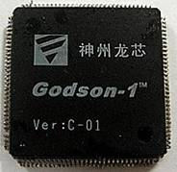
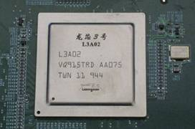
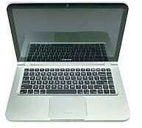
采用龙芯3a的
逸珑8133便携式笔记本
2012年8月28日正式发售
售价6999

Slide 64
本章小结：
本章首先简要介绍了计算机的发展历程以及未来的发展趋势，再从层次结构的观点，说明了计算机系统结构的六个层次以及各层次之间的关系，软硬件的组成与分类，以便了解计算机的工作过程。
接下来详细介绍了计算机的性能指标，包括机器字长、运算速度和吞吐量等，最后简单的介绍了计算机的分类及其应用领域。

